Slide 1

Báo cáo lỗ lãi tháng 05/2024
PayKX
Ví điện tử cho sinh viên

Slide 2
Tổng quan kết quả
DOANH THU THUẦN
TỔNG CHI PHÍ
LỢI NHUẬN GỘP
LỢI NHUẬN SAU THUẾ
12,45
tỷ VND
7,28
tỷ VND
5,17
tỷ VND
2,89
tỷ VND
+ 18,6%
so với 4/2024
+ 12,1%
so với 4/2024
+ 27,4%
so với 4/2024
+ 31,2%
so với 4/2024

Slide 3
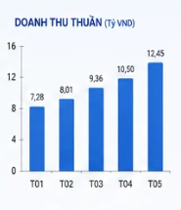
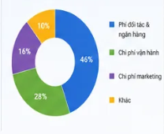
Doanh thu thuần
Cơ cấu chi phí

